Slide 1


Analisis Potensi Investasi Deposito Nasabah
Mengidentifikasi Nasabah Potensial untuk Produk Simpanan Jangka Panjang
Jian Hazel Sitorus

Slide 2
Latar Belakang & Tujuan
Masalah Bisnis
Tujuan Analisis
Bank ingin meningkatkan Customer Lifetime Value (CLV) dengan mendorong nasabah untuk berinvestasi pada produk simpanan jangka panjang.
Mengidentifikasi karakteristik dan profil nasabah existing yang memiliki potensi investasi tertinggi agar penargetan oleh Relationship Manager (RM) menjadi lebih efektif.

Slide 3
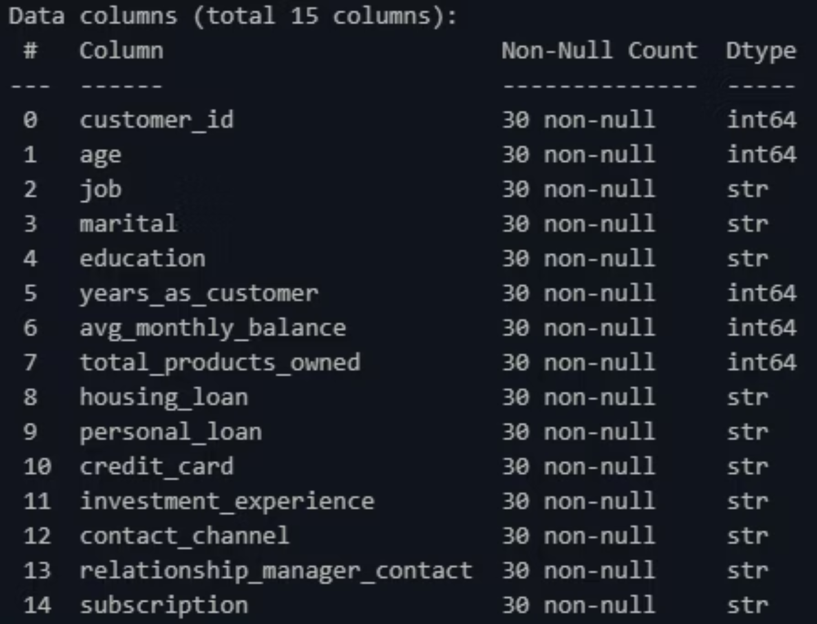
Ringkasan Data Nasabah
30 Nasabah
Total sampel yang dianalisis, dengan 15 kolom variabel profil.
50% / 50%
Distribusi target sangat seimbang: 50% subscribe, 50% non-subscribe.
0 Missing Values
Data bersih dan siap dianalisis tanpa perlu imputasi.

Slide 4
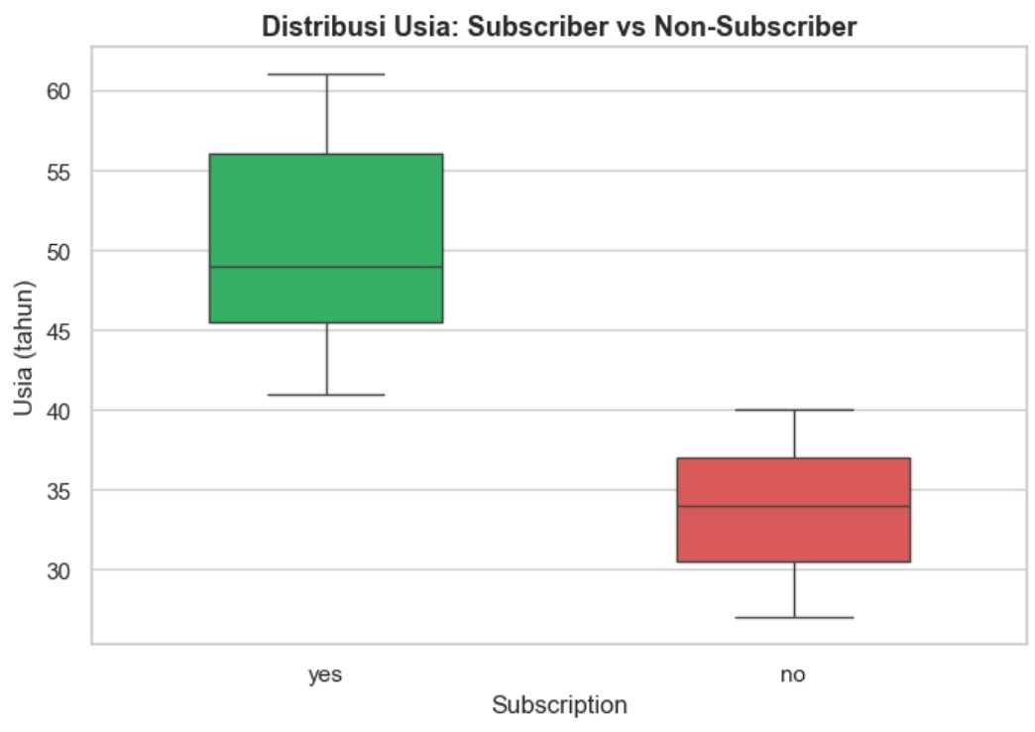
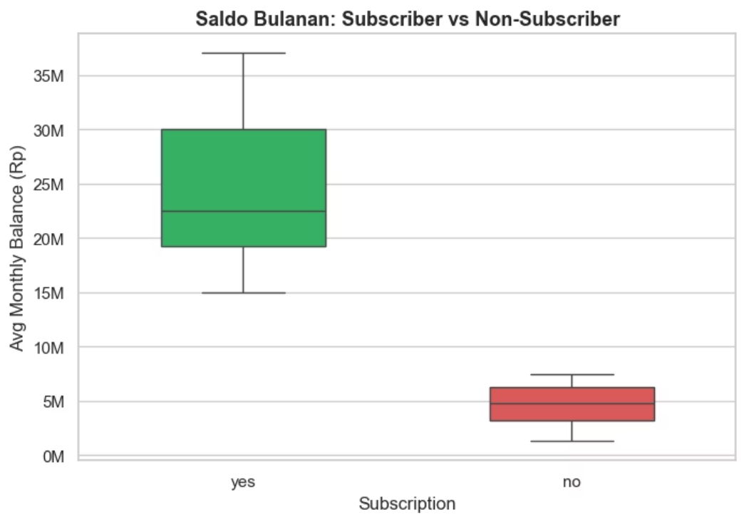
Temuan Utama — Faktor Demografi & Finansial
Usia
Batas pemisah jelas di ~40 tahun. Subscriber: rata-rata 50.5 tahun (min 41). Non-Subscriber: rata-rata 33.9 tahun.
Saldo Bulanan
Subscriber memiliki kapasitas finansial 5.3× lebih besar: rata-rata Rp 24.5 Juta vs hanya Rp 4.6 Juta. Batas aman target: ~Rp 15 Juta.

Slide 5
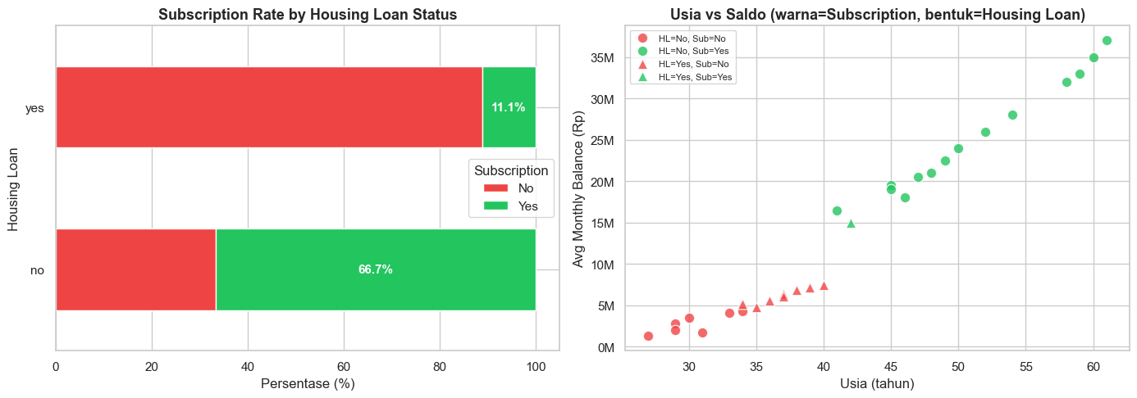
Temuan Utama — Loyalitas & Beban Pinjaman
Loyalitas & Engagement
Subscriber rata-rata sudah menjadi nasabah selama 15.3 tahun — 3× lebih lama dibanding non-subscriber (5.3 tahun). Mereka juga menggunakan lebih banyak produk bank: rata-rata 4.2 produk vs 1.7 produk.
Beban KPR (Housing Loan)
Menjadi penghambat utama. Nasabah tanpa housing loan: konversi 66.7%. Nasabah dengan housing loan: hanya 11.1%.

Slide 6
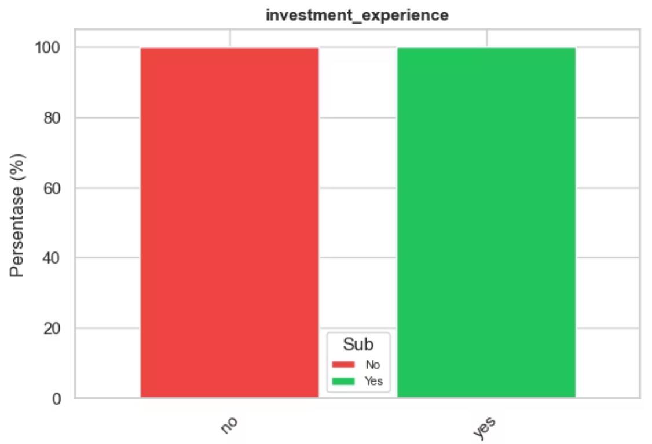
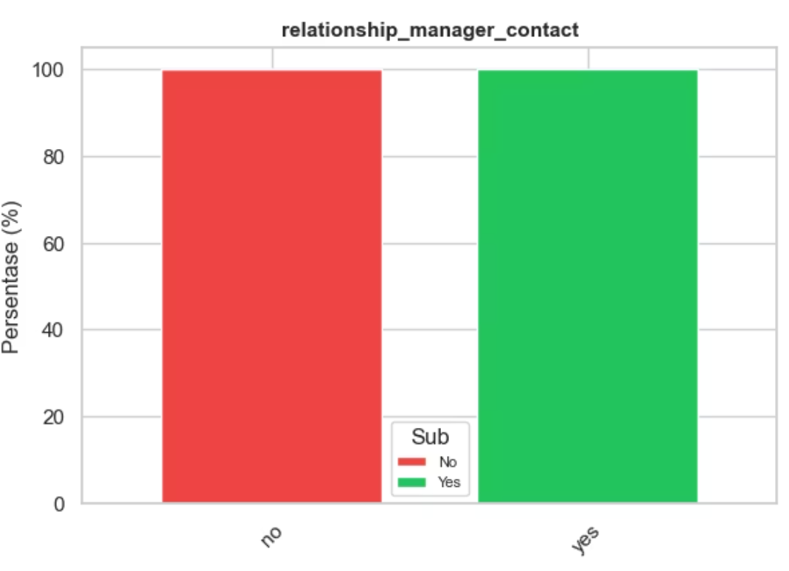
"Perfect Predictors" — Faktor Penentu Mutlak
Terdapat 2 variabel dengan tingkat akurasi 100% dalam menentukan apakah nasabah akan membuka deposito:
Pengalaman Investasi
Pendekatan Personal (RM Contact)
100% nasabah yang memiliki pengalaman investasi akhirnya bersedia subscribe. Sebaliknya, 0% tanpa pengalaman investasi yang subscribe.
100% nasabah yang dihubungi langsung oleh Relationship Manager memutuskan untuk subscribe. Tanpa kontak RM: 0% konversi.

Slide 7
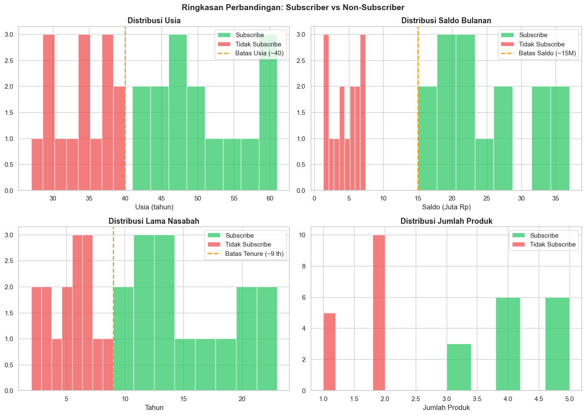
Profil Nasabah Ideal — Target Prioritas RM
Karakteristik Nasabah Berpeluang Tertinggi
Usia ≥ 41 tahun
Saldo bulanan ≥ Rp 15 Juta
Menjadi nasabah ≥ 9 tahun
Tidak memiliki tanggungan KPR aktif
Sudah memiliki ≥ 3 produk bank
Pekerjaan: management, retired, self-employed, entrepreneur

Slide 8
Rekomendasi Aksi untuk Bisnis
Prioritaskan Kontak Personal
Fokuskan Segmen
RM harus lebih agresif melakukan pendekatan personal — terbukti memiliki tingkat konversi 100%.
Arahkan effort RM pada nasabah usia ≥ 40 tahun dengan saldo ≥ Rp 15 Juta — segmen paling menguntungkan.
Edukasi Sebagai Pintu Masuk
Efisiensi Waktu RM
Program literasi keuangan sebagai "jembatan" untuk membangun pengalaman investasi awal sebelum ditawarkan deposito.
Deprioritaskan nasabah dengan cicilan housing loan aktif — kapasitas investasi mereka sedang terbatas (konversi hanya 11.1%).

